Slide 1

Gerar Solicitações de Compras no Sistema Totvs
Objetivos
Este tutorial irá orientá-lo em cada etapa do processo a gerar Solicitações de Compras no sistema TOTVS, desde o acesso ao módulo até a finalização da sua solicitação.
Nas próximas telas, você aprenderá como encontrar a tela no sistema, incluir novas solicitações, preencher informações essenciais e direcionar suas solicitações para o comprador responsável. Siga estas instruções para garantir que suas solicitações sejam processadas de forma eficiente.

Slide 2
Gerar Solicitações de Compras no Sistema Totvs
Razões para requisitar materiais por SC:
1. Padronização do Processo
Garante que todas as solicitações sigam o mesmo fluxo e formato.
Reduz erros e retrabalho causados por pedidos informais ou incompletos.
Automatiza etapas (envio de e-mails, planilhas, whatsapp, vir até o Compras)
2. Rastreabilidade e Histórico
Todas as solicitações ficam registradas no sistema, com data, hora e responsável.
Facilita auditorias, revisões e acompanha mentos utilizando item exato especificado.
3. Maior Controle Orçamentário
Pode permitir validação de disponibilidade orçamentária antes da geração do pedido.
Evita compras não autorizadas ou fora do planejamento financeiro, quando necessitar fluxo de aprovações.
4. Comunicação Clara entre Áreas
O setor requisitante pode incluir justificativas, sugestões de fornecedores e datas de necessidade.
O setor de Compras tem uma visão completa da demanda e de sua prioridade.

Slide 3


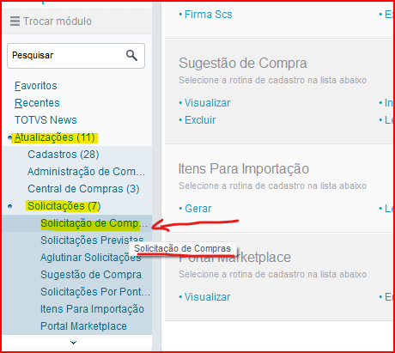
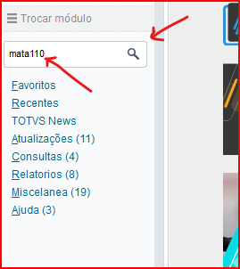

Acessando a tela de Solicitações de Compras
Na tela principal do sistema, pode ser digitado no campo da Lupa o comando MATA110 e clicar na lupa. Também ao abrir no seu Modulo o menu Atualizações > Solicitações > Solicitação de Compras, conforme imagem abaixo, ou ainda como Atualizações>Personalizações> Solicitação de Compras:

Slide 4
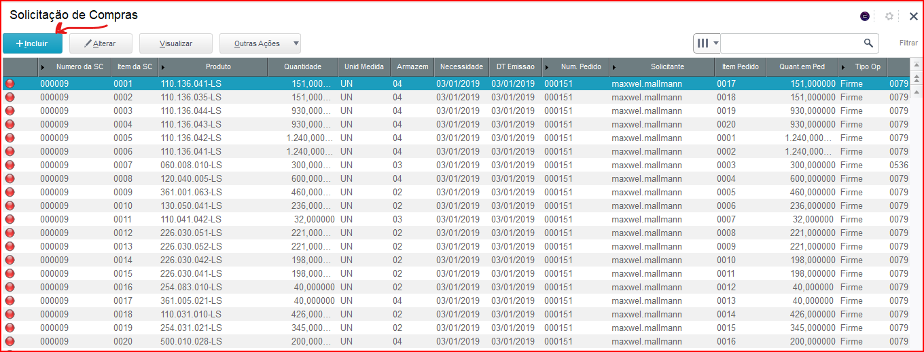

Acessando a tela de Solicitações de Compras
2. Na tela de listagem de todas solicitações, procurar o botão incluir, na parte superior esquerda da tela:

Slide 5
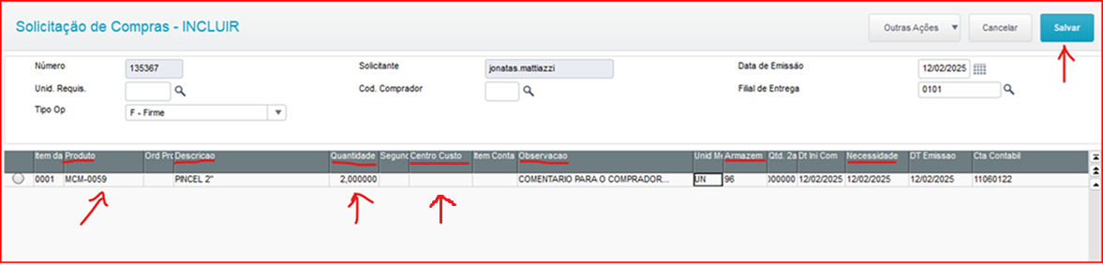



Incluindo uma nova Solicitações de Compra
3. Nesta parte você precisará de 3 informações, necessariamente, Produto(Código no TOTVS), Quantidade e Centro de Custo, conforme abaixo:
Caso não se tenha o Código do produto, deve-se pesquisar no Totvs na tela de Produtos por sua descrição e utilizar a especificação mais adequada para a demanda. Para duvidas ou ausência de acesso a este processo pode-se solicitar auxilio para um colega ou outro setor.
A informação de Centro de Custo é pertinente à área, setor da demanda, os responsáveis tem esta informação.
Não havendo o item ou situação de primeira compra, deve-se solicitar ao setor contábil, Cadastro de Novo item no Sistema, através do link: https://forms.gle/HDcyx6d76JjBCzpe9

Slide 6
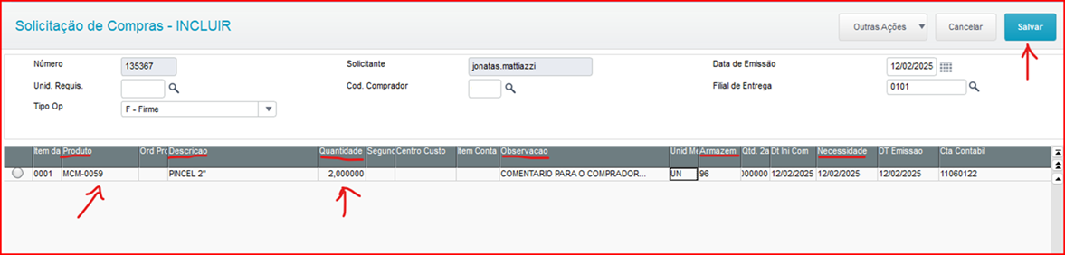



Incluindo uma nova Solicitações de Compra
Após conferir a descrição do item adicionado, é necessário a conferência do Armazém que o sistema puxou para o código do produto.
É possível escrever no campo Observação comentário para o Comprador, como indicação de fornecedor ou justificativa para compra bem como alguma característica do item a ser adquirido.
Também é recomendado observar a data da Necessidade pretendida para o material estar na KF.
Após as informações estarem preenchidas e todos os itens incluídos, ANOTAR o número da Solicitação no CANTO SUPERIOR ESQUERDO da tela e clicar no botão Salvar.

Slide 7

CONCLUSÃO
Parabéns!
Você agora conhece todo o processo para criar e gerenciar solicitações de compras no sistema TOTVS.
Lembre-se de sempre anotar o número da sua solicitação e direcioná-la ao setor de Compras para garantir o correto atendimento à sua demanda.

